Slide 1
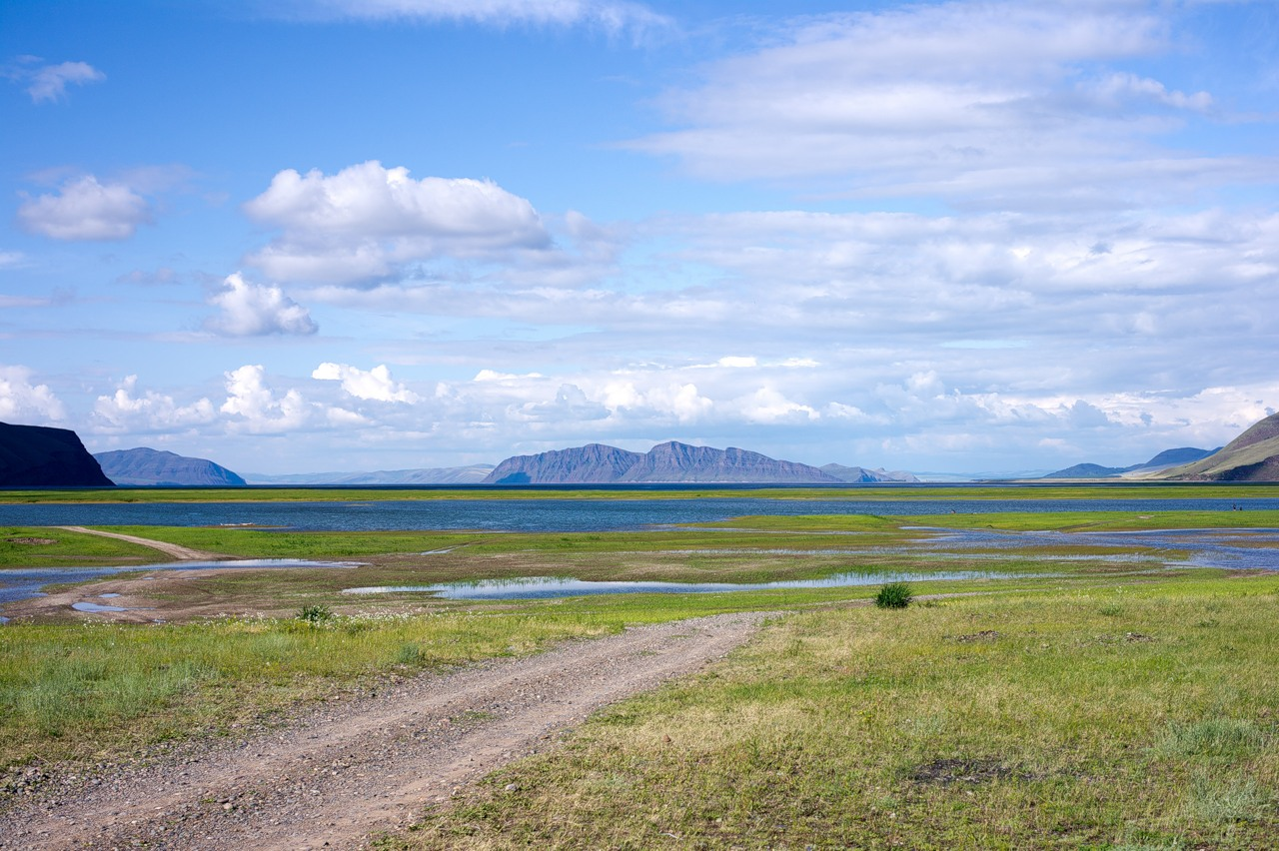
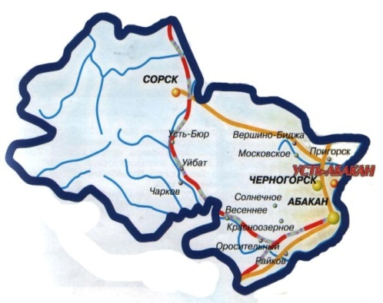



БЮДЖЕТ для граждан
2021-2023 годы

Slide 2
К Решению Совета депутатов
Усть-Абаканского района № 63 от 27.12.2021
«О внесении изменений в решение Совета депутатов Усть-Абаканского района Республики Хакасия от 22.12.2020г. № 53
«О бюджете муниципального образования
Усть-Абаканский район Республики Хакасия на 2021 год и плановый период
2022 и 2023 годов»

Slide 3

Уважаемые граждане
Усть-Абаканского района!
Вы держите в руках «Бюджет для граждан», который познакомит Вас с основными положениями бюджета муниципального образования Усть-Абаканский район на 2021 год и на плановый период 2022 и 2023 годов.
Глава Усть-Абаканского района
Е.В. Егорова

Slide 4




Бюджет для граждан – это документ (аналитический материал), разрабатываемый и публикуемый в открытом доступе в целях предоставления гражданам актуальной информации о бюджете и отчете о его исполнении в объективной, заслуживающей доверия, доступной и простой для понимания форме.

Slide 5
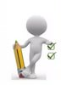
СОДЕРЖАНИЕ
основные понятия и определения
основные приоритеты бюджетной и налоговой политики, основные показатели социально-экономического потенциала района, общие сведения о бюджете
планируемые поступления в бюджет района на 2021-2023 годы, объём и структура доходов
особенности формирования расходов бюджета муниципального образования на 2021-2023 годы, объем и структура расходов, расходы в рамках муниципальных программ, непрограммные расходы.
структура муниципального долга
I. Вводная часть
II. Общие характеристики бюджета
муниципального образования
III. Доходы бюджета
IV. Расходы бюджета муниципального образования
IV. Муниципальный долг
V. Дополнительная информация

Slide 6




I. Вводная часть
Бюджет - форма образования и расходования денежных средств, предназначенных для финансового обеспечения задач и функций государства и местного самоуправления
Доходы бюджета - денежные средства поступающие в бюджет
Расходы бюджета - денежные средства, выплачиваемые из бюджета
доходы
Бюджетная система - совокупность федерального бюджета, бюджетов субъектов Российской Федерации, местных бюджетов и бюджетов государственных внебюджетных фондов
расходы
Межбюджетные трансферты - средства, предоставляемые одним бюджетом бюджетной системы другому бюджету бюджетной системы
Дефицит бюджета - превышение расходов бюджета над его доходами
Профицит бюджета - превышение доходов бюджета над его расходами

Slide 7
Что такое бюджет? Какие бывают бюджеты?
I. Вводная часть
Какие бывают бюджеты?
Бюджеты семей
Бюджеты публично-правовых образований
Бюджеты организаций
Российской Федерации (федеральный бюджет, бюджеты государственных внебюджетных фондов РФ)
Субъектов Российской Федерации
(региональные бюджеты, бюджеты территориальных фондов обязательного медицинского страхования)
Муниципальных образований
(местные бюджеты муниципальных районов, городских округов, городских и сельских поселений)

Slide 8
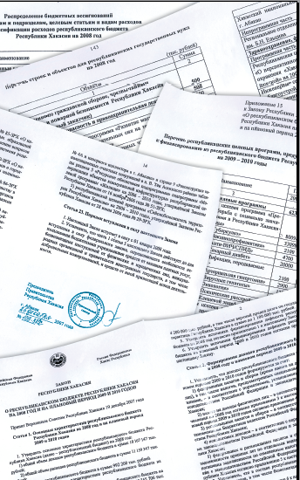
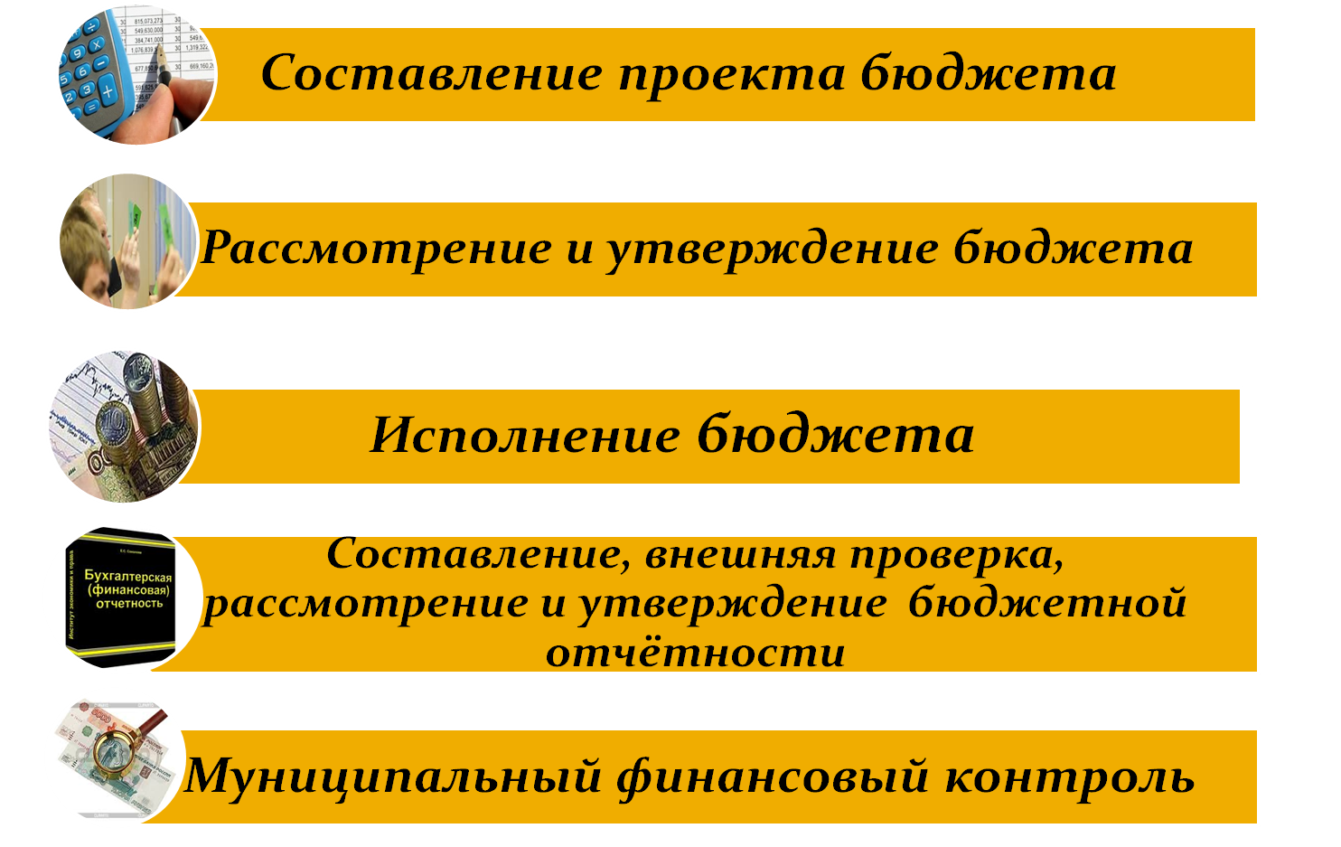
I. Вводная часть
Этапы формирования бюджета
Бюджетный процесс - это регламентированная законом деятельность органов государственной власти и местного самоуправления по составлению, рассмотрению, утверждению и исполнению бюджетов соответствующих уровней.
Этапы формирования бюджета называются бюджетным процессом
Проект бюджета
Усть-Абаканского района составляется и утверждается сроком на три года - очередной финансовый
и два последующих

Slide 9




Бюджет муниципального образования Усть-Абаканский район сформирован на основании:
II. Общие характеристики бюджета муниципального образования
- Основных направлений бюджетной и налоговой политики муниципального образования Усть-Абаканский район на 2021 год и плановый период 2022 и 2023 годов
- Прогноза социально-экономического развития муниципального образования Усть-Абаканский район на 2021 год и на период до 2025 года

Slide 10
II. Общие характеристики бюджета муниципального образования
Цель бюджетной политики – определение условий, обеспечивающих устойчивость бюджетной системы района и безусловное исполнение принятых обязательств наиболее эффективным способом в условиях ограниченности бюджетных ресурсов, а также обеспечение прозрачности и открытости бюджетного планирования
Основополагающей целью бюджетной политики на 2021-2023 годы является решение экономических и социальных задач, а также безусловное исполнение принятых обязательств наиболее эффективным способом.
Для достижения указанных целей бюджетной политики необходимо решение следующих задач :
- обеспечение сбалансированности и долгосрочной устойчивости бюджета муниципального образования Усть-Абаканский район
- формирование бюджетных параметров исходя из необходимости безусловного исполнения действующих расходных обязательств
- оптимизация бюджетных расходов за счет повышения их эффективности в результате перераспределения средств на самые важные направления, снижения неэффективных затрат
- совершенствование и дальнейшее развитие программно-целевых инструментов бюджетного планирования
- организация работы по привлечению дополнительной финансовой помощи из республиканского бюджета, а также средств на софинансирование расходных обязательств Усть-Абаканского района, в том числе в рамках муниципальных программ

Slide 11
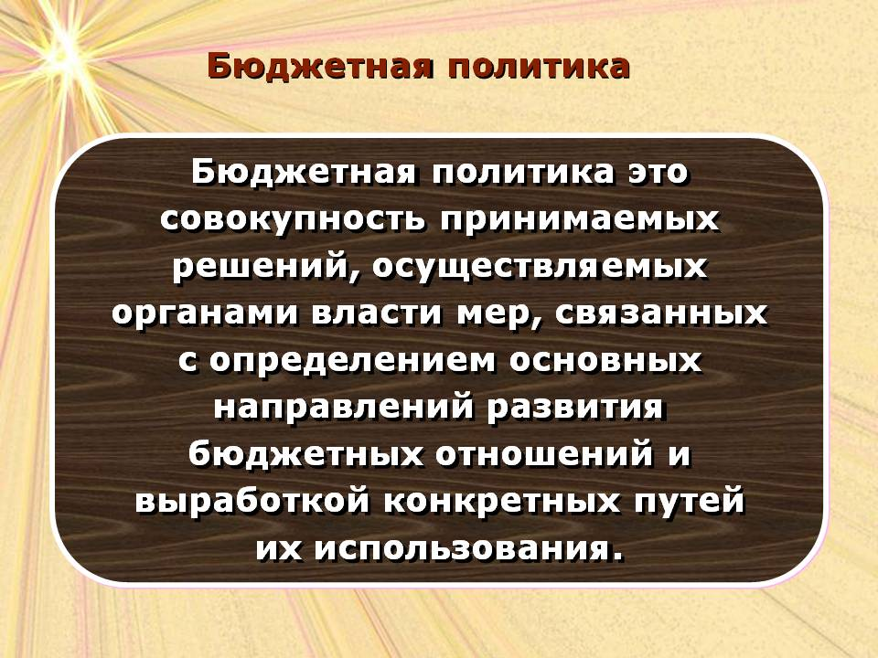

II. Общие характеристики бюджета муниципального образования
- проведение взвешенной долговой политики
- повышение прозрачности бюджета и бюджетного процесса, в том числе путем использования государственной интегрированной информационной системы «Электронный бюджет»
- повышение доступности и качества предоставления муниципальных услуг населению
- обеспечение контроля и закупок товаров, работ, услуг для обеспечения муниципальных нужд

Slide 12

II. Общие характеристики бюджета муниципального образования
Главной задачей налоговой политики на 2021 год и плановый период 2022-2023 годы, является обеспечение условий для наращивания налогового потенциала за счет повышения инвестиционной привлекательности района и создания благоприятных условий для развития малого и среднего бизнеса.
Приоритеты налоговой политики района направлены на организацию работы по увеличению поступлений налоговых и неналоговых доходов. Для реализации данного направления необходимо:
учитывать изменения федерального законодательства по ставкам налогов, предоставлению отсрочек по их уплате (в заявительном и беззаявительных случаях), принятых в 2020 году для поддержки малого и среднего предпринимательства, осуществляющих деятельность в отраслях российской экономики, в наибольшей степени пострадавших в условиях ухудшения ситуации в результате распространения новой коронавирусной инфекции;
осуществлять мероприятия по оценке объемов и оценке эффективности налоговых расходов в соответствии с общими требованиями к оценке налоговых расходов субъектов Российской Федерации и муниципальных образований;
способствовать предотвращению фактов выплаты «теневой» заработной платы, сокращению неформальной занятости;
продолжить работу по актуализации базы данных по имущественным налогам физических лиц для включения объектов в налоговую базу по местным налогам;
продолжить работу по эффективному межведомственному взаимодействию, целями которого являются повышение уровня собираемости налогов, снижению недоимки, достижение высокой степени достоверности информации об объектах налогообложения;
обеспечить повышение эффективности использования муниципальной собственности;
учитывать изменения кадастровой стоимости объектов недвижимого имущества;
выявлять причины неплатежей крупнейших недоимщиков и вырабатывать рекомендации по принятию мер к снижению образовавшейся задолженности по налогам и сборам;
- осуществлять мониторинг законодательства Российской Федерации о налогах и сборах с целью приведения в соответствие с ним муниципальных правовых актов

Slide 13
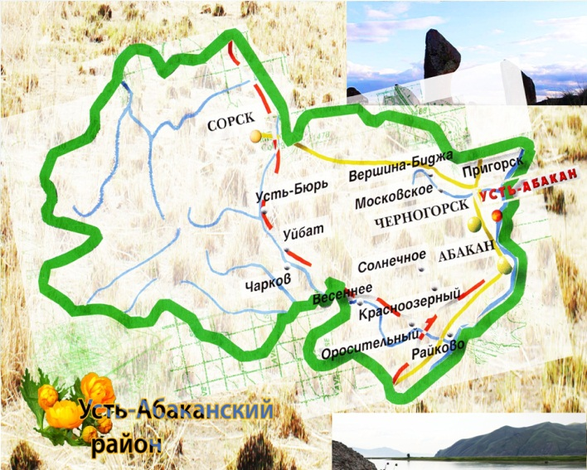

II. Общие характеристики бюджета муниципального образования
социально-экономическая характеристика района
Площадь 7 520 км²
13 муниципальных образований
38 населенных пунктов
Численность населения – 41 375
Протяженность автомобильных дорог
1 406,6 км
Городское население 36,6 %
Сельское население 63,4 %

Slide 14




Сеть муниципальных учреждений
II. Общие характеристики бюджета муниципального образования
Администрация района
37 муниципальных учреждений
Совет депутатов
14 школ
5 222 обучающихся
9 детских дошкольных учреждений
2 396 воспитанников
Контрольно-счетная палата
Школа-интернат
138 обучающихся
Спортивная школа
1 540 обучающихся
6 функциональных управлений
Коррекционная школа
57 обучающихся
Детская школа искусств
283 обучающихся
Управление образования
Из бюджета МО Усть-Абаканский район
финансируется
46 учреждений
Учреждение
доп. образования детей –
«Усть-Абаканский ЦДО»
2 377 воспитанника
Загородный лагерь
Управление культуры., молодежной политики, спорта и туризма
Районный молодёжный ресурсный центр
Управление жилищно-коммунального хозяйства и строительства
2 Дома культуры
2 Музея
Управление финансов
и экономики
Централизованная библиотечная система
Редакция Газеты
Управление имущественных отношений
Управление природных ресурсов, землепользования, охраны окружающей среды, сельского хозяйства и продовольствия
Правовая служба

Slide 15

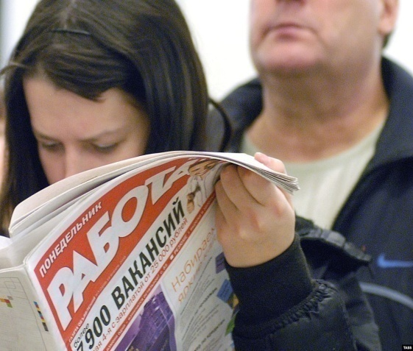
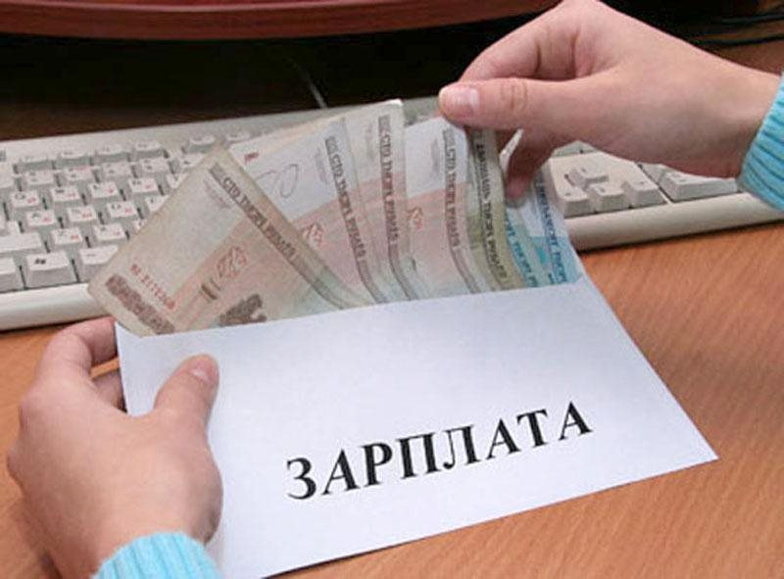
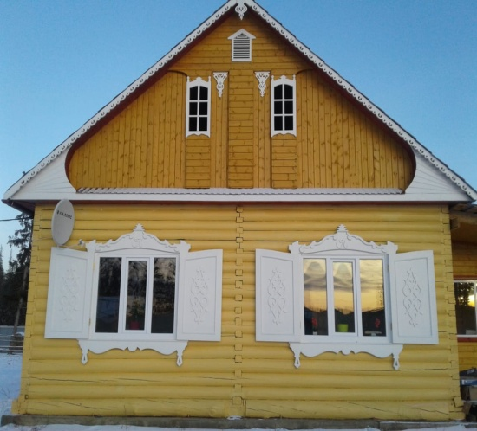
II. Общие характеристики бюджета муниципального образования
УРОВЕНЬ ЖИЗНИ НАСЕЛЕНИЯ
 | 2018 | 2019 | 2020 | 2021 | 2022 | 2023
Численность населения, тыс. человек | 41,71 | 41,68 | 41,38 | 41,33 | 41,40 | 41,20
Численность занятых в экономике, тыс. человек | 16,9 | 16,7 | 16,7 | 16,7 | 16,8 | 16,8
Средняя заработная плата, рублей | 30 799 | 32 515 | 36 124 | 37 432 | 39 716 | 42 218
Ввод в действие жилых домов, тыс.кв.м. | 29,6 | 45,2 | 45,5 | 40,0 | 42,0 | 44,0
Численность безработных, чел. | 217 | 206 | 764 | 800 | 740 | 430
Уровень безработицы, % | 1,4 | 1,1 | 4,0 | 4,1 | 1,4 | 1,37
Индекс потребительских цен, % | 103,9 | 105,9 | 102,5 | 103,6 | 104,0 | 104,0
Величина прожиточного минимума на душу населения, рублей в месяц | 9876 | 10809 | 11795 | 12398 | 12986 | 13635

Slide 16
II. Общие характеристики бюджета муниципального образования
Промышленное производство
Структура промышленного производства
2020 год
Добыча полезных ископаемых, млн.руб.
.
Производство и распределение электроэнергии, газа и воды, млн.руб.
Обрабатывающие производства, млн.руб.

Slide 17

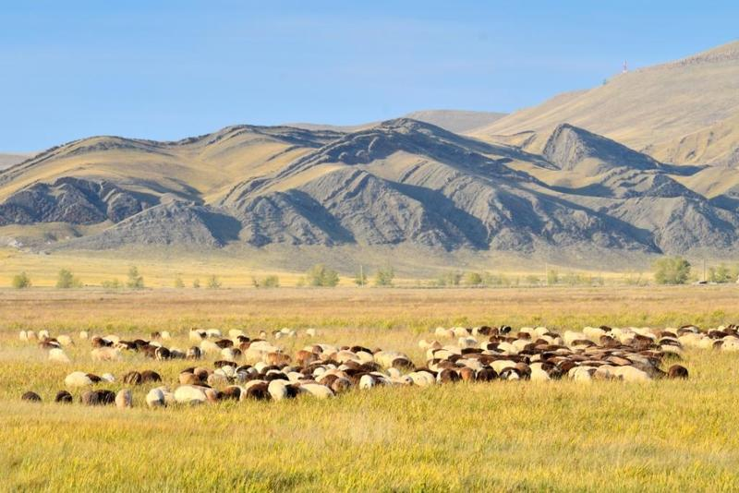
Сельское хозяйство
II. Общие характеристики бюджета муниципального образования
Объем производства, млн. руб.

Slide 18

II. Общие характеристики бюджета муниципального образования
Динамика потребительского рынка
Оборот розничной торговли, млн. руб.

Slide 19





II. Общие характеристики бюджета муниципального образования
тыс.руб.
тыс.руб.
2021 год
2022 год
759 352,8 тыс. руб.
617 301,6 тыс. руб.
Доходы
Доходы
1 715 526,9
622 928,2 тыс. руб.
1 173 066,9
804 858,0 тыс. руб.
Расходы
Дефицит
45 865,3тыс. руб.
Расходы
Дефицит
11 467,8 тыс. руб.
1 761 392,2
1 184 534,7
тыс.руб.
2023 год
584 675,7 тыс. руб.
Доходы
1 122 213,0
590 395,7 тыс. руб.
Расходы
Дефицит
13 618,7 тыс. руб.
1 135 831,7

Slide 20


III. Доходы бюджета
Виды доходов районного бюджета
Налоговые доходы - поступление от уплаты налогов, установленных Налоговым кодексом Российской Федерации
•налог на доходы физических лиц
•акцизы
•единый налог на вмененный доход
•единый сельскохозяйственный налог
•налог, взимаемый в связи применением патентной системы налогообложения
• госпошлина
Безвозмездные поступления
•поступления из республиканского бюджета межбюджетных трансфертов в виде дотаций, субсидий, субвенций и иных межбюджетных трансфертов
•поступление от организаций и граждан (кроме налоговых и не налоговых доходов)
Неналоговые доходы -платежи, установленные законодательством Российской Федерации
•арендная плата за землю
•доходы от использования муниципального имущества
•доходы от реализации муниципального имущества
•плата за негативное воздействие на окружающую среду
•платные услуги от муниципальных учреждений
•доходы от продажи земельных участков
•штрафы за нарушение законодательства РФ
•прочие неналоговые доходы

Slide 21
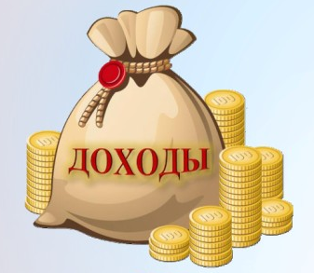


III. Доходы бюджета
Структура доходов бюджета муниципального образования Усть-Абаканский район Республики Хакасия на 2021 год
тыс.руб.

Slide 22

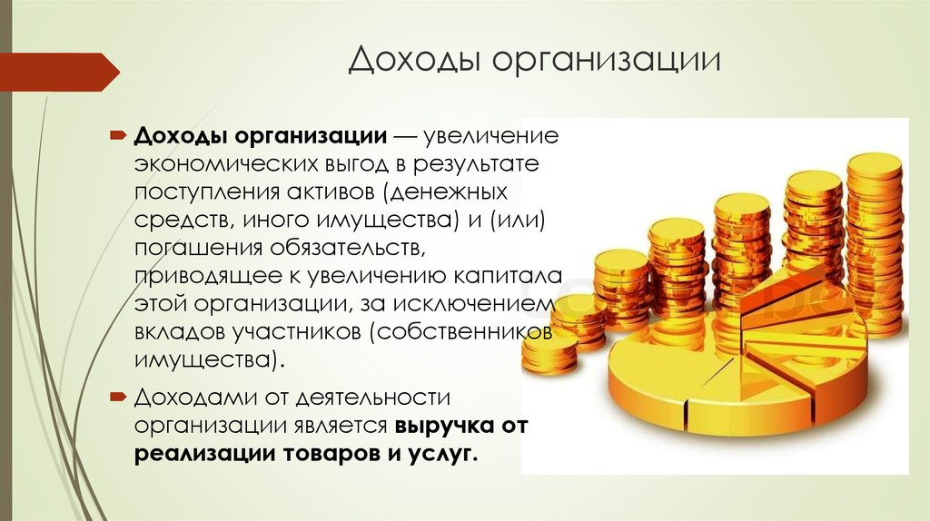
Доходы бюджета муниципального образования
Усть-Абаканский район на 2021-2023 годы
III. Доходы бюджета
млн. рублей
млн. рублей

Slide 23

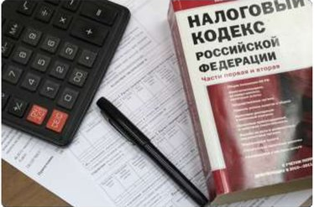

Структура налоговых и неналоговых доходов бюджета
III. Доходы бюджета
2021 год
млн. рублей

Slide 24

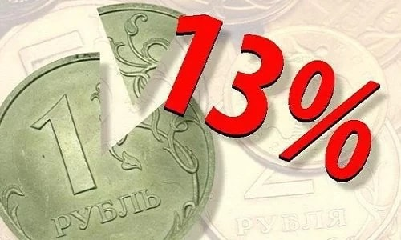
Структура налоговых и неналоговых доходов бюджета
III. Доходы бюджета

Slide 25







Крупнейшие предприятия-плательщики на территории Усть-Абаканского района
Собственные доходы Усть-Абаканского района
ООО "СУЭК-Хакасия"
ООО "Бентонит Хакасии"
ООО "Разрез Аршановский"
АО "Угольная компания "Разрез Степной"
ОАО «Российские железные дороги"
ООО "Альпина"
ГБУЗ РХ "Усть-Абаканская
районная больница"
ГБУЗ РХ Усть-Абаканская РБ

Slide 26
III. Доходы бюджета
Межбюджетные трансферты - средства, предоставляемые одним бюджетом
бюджетной системы Российской Федерации другому бюджету бюджетной системы
Российской Федерации
Дотации (от лат. «Dotatio» - дар, пожертвование)
- Предоставляются на безвозмездной и безвозвратной основе без установления направлений и (или) условий их использования
Виды межбюджетных трансфертов
Субсидии (от лат. «Subsidium» - поддержка)
-Предоставляются в целях софинансирования расходных обязательств,
возникающих при выполнении полномочий органов местного самоуправления по вопросам местного значения
Субвенции (от лат. «Sub venire» - приходить на помощь)
- Предоставляются в целях финансового обеспечения расходных обязательств муниципальных образований, возникающих при выполнении государственных полномочий Российской Федерации, субъектов Российской Федерации, переданных для осуществления органам местного самоуправления в установленном порядке
Иные межбюджетные трансферты
- Предоставляются в случаях и порядке, предусмотренных законами субъекта Российской Федерации и принимаемыми в соответствии с ними иными нормативными правовыми актами органов государственной власти субъекта Российской Федерации

Slide 27

Объемы межбюджетных трансфертов на 2021-2023 годы
III. Доходы бюджета
Наименование | 2021 | 2022 | 2023
ИТОГО (тыс. руб.) | 1 215 871,0 | 685 024,0 | 626 072,3
в том числе:
Дотации | 167 071,6 | 30 759,0 | 31 055,0
Субсидии | 139 804,2 | 170 167,0 | 61 506,3
Субвенции | 856 049,0 | 484 098,0 | 533 511,0
Иные межбюджетные трансферты | 47 485,9 | 0,0 | 0,0

Slide 28








IV. Расходы бюджета муниципального образования
Расходы бюджета – выплачиваемые из бюджета денежные средства, за исключением средств, являющихся источниками финансирования дефицита бюджета, и направляемые на финансовое обеспечение задач и функций государства и местного самоуправления.
Формирование расходов бюджетов бюджетной системы Российской Федерации осуществляется в соответствии с расходными обязательствами, обусловленными установленным законодательством Российской Федерации разграничением полномочий федеральных органов государственной власти, органов государственной власти субъектов Российской Федерации и органов местного самоуправления, исполнение которых согласно законодательству Российской Федерации, международным и иным договорам и соглашениям должно происходить в очередном финансовом году (очередном финансовом году и плановом периоде) за счет средств соответствующих бюджетов.
Формирование расходной части бюджета муниципального образования Усть-Абаканский район Республики Хакасия на 2021 год и плановый период 2022-2023 годов будет осуществляться в соответствии с задачами, определёнными основными направлениями бюджетной политики в муниципальном образовании Усть-Абаканский район на трёхлетний период.

Slide 29
Структура расходов бюджета муниципального образования Усть - Абаканский район в 2021 году
IV. Расходы бюджета муниципального образования
1 761 392,2
тыс. рублей

Slide 30










IV. Расходы бюджета по разделам, тыс. руб.
2021 год
2022 год
2023 год
0100 Общегосударственные вопросы
95 742,2 | 73 751,0 | 73 775,1
РАСХОДЫ муниципального образования
0300 Национальная безопасность и правоохранительная деятельность
3 387,7 | 750,3 | 750,3
0400 Национальная экономика
60 325,6 | 47 345,4 | 47 501,9
0500 Жилищно-коммунальное хозяйство
27 915,2 | 13 787,4 | 13 799,7
1 226 558,1 | 647 456,0 | 695 495,7
0700 Образование
118 309,6 | 79 619,3 | 85 582,1
0800 Культура
1000 Социальная политика
102 329,1 | 72 376,5 | 70 841,5
Физическая культура и спорт
3 333,5 | 122 344,7 | 20 444,5
1200 Средства массовой информации
8 517,5 | 7 410,5 | 7 410,5
Обслуживание государств.
и муниципального долга
20,0 | 20,0 | 20,0
1400 межбюджетные трансферты
114 958,8 | 106 417,0 | 106 417,0

Slide 31

Распределение бюджетных ассигнований по подразделам классификации расходов бюджета муниципального образования Усть-Абаканский район
IV. Расходы бюджета муниципального образования
тыс.руб.
2021 г. | 2022 г. | 2023 г.
01 02 Функционирование высшего должностного лица субъекта Российской Федерации и муниципального образования
2 215,2 | 2 045,6 | 2 045,6
01 03 Функционирование законодательных (представительных) органов государственной власти и представительных органов муниципальных образований
6 184,4 | 4 545,8 | 4 545,8
0100 Общегосударственные вопросы
01 04 Функционирование Правительства Российской Федерации, высших исполнительных органов государственной власти субъектов Российской Федерации, местных администраций
32 582,1 | 28 019,2 | 28 063,0
01 06 Обеспечение деятельности финансовых, налоговых и таможенных органов и органов финансового (финансово-бюджетного) надзора
15 004,4 | 13 462,3 | 13 451,6
01 07 Обеспечение проведения выборов и референдумов
3 261,3 | 0,0 | 0,0
01 11 Резервные фонды
300,0 | 300,0 | 300,0
01 13 Другие общегосударственные вопросы
36 194,8 | 25 378,1 | 25 369,1

Slide 32


Распределение бюджетных ассигнований, подразделам классификации расходов бюджета муниципального образования Усть-Абаканский район
IV. Расходы бюджета муниципального образования
тыс.руб.
2021 г. | 2022 г. | 2023 г.
03 02 Органы внутренних дел
10,8 | 16,0 | 16,0
03 09 Гражданская оборона
438,0 | 434,3 | 434,3
0300
Национальная безопасность и правоохранительная деятельность
03 10 Защита населения и территории от чрезвычайных ситуаций природного и техногенного характера, пожарная безопасность
2 933,9 | 300,0 | 300,0
04 01 Общеэкономические вопросы
7 857,1 | 7 234,8 | 7 234,8
04 05 Сельское хозяйство и рыболовство
4 711,7 | 4 319,0 | 4 406,0
0400
Национальная экономика
04 08 Автомобильный транспорт
858,5 | 0,0 | 0,0
04 09 Дорожное хозяйство (дорожные фонды)
41 701,7 | 27 535,6 | 29 883,1
04 12 Другие вопросы в области национальной экономики
5 196,5 | 8 256,0 | 5 978,0

Slide 33


Распределение бюджетных ассигнований по подразделам классификации расходов бюджета муниципального образования Усть-Абаканский район
IV. Расходы бюджета муниципального образования
тыс.руб.
2021 г. | 2022 г. | 2023 г.
05 01 Жилищное хозяйство
0,0 | 0,0 | 0,0
0500
Жилищно-коммунальное хозяйство
05 02 Коммунальное хозяйство
13 853,5 | 4 686,0 | 4 686,0
05 03 Благоустройство
19,2 | 30,0 | 30,0
05 05 Другие вопросы в области жилищно-коммунального хозяйства
14 042,5 | 9 071,4 | 9 083,7
07 01 Дошкольное образование
189584,8 | 121187,0 | 115543,8
07 02 Общее образование
911107,3 | 418489,7 | 471189,8
07 03 Дополнительное образование
75 120,0 | 67 322,1 | 68 319,1
0700
Образование
07 05 Профессиональная подготовка, переподготовка и повышение квалификации
201,5 | 197,2 | 197,2
07 07 Молодежная политика и оздоровление детей
8 857,4 | 4 499,5 | 4 485,2
07 09 Другие вопросы в области образования
41 687,1 | 35 760,6 | 35 760,6

Slide 34


Распределение бюджетных ассигнований по подразделам классификации расходов бюджета муниципального образования Усть-Абаканский район
IV. Расходы бюджета муниципального образования
тыс.руб.
2021 г. | 2022 г. | 2023 г.
0800
Культура, кинематография
08 01 Культура
96 444,2 | 58 189,5 | 64 152,3
08 04 Другие вопросы в области культуры, кинематографии
21 865,4 | 21 429,8 | 21 429,8
10 01 Пенсионное обеспечение
5 552,1 | 5 180,0 | 5 180,0
1000
Социальная политика
10 03 Социальное обеспечение населения
23 389,0 | 7 293,5 | 3 438,5
10 04 Охрана семьи и детства
73 388,0 | 59 903,0 | 62 223,0

Slide 35




Распределение бюджетных ассигнований по подразделам классификации расходов бюджета муниципального образования Усть-Абаканский район
IV. Расходы бюджета муниципального образования
тыс.руб.
2021 г. | 2022 г. | 2023 г.
1100
Физическая культура и спорт
1101 Другие вопросы в области культуры, кинематографии
3 333,5 | 122344,7 | 20 444,5
1200
Средства массовой информации
12 02 Периодическая печать и издательства
8 517,5 | 7 410,5 | 7 410,5
1300
Обслуживание государственного и муниципального долга
13 01 Обслуживание государственного внутреннего и муниципального долга
20,0 | 20,0 | 20,0
14 01 Дотации на выравнивание бюджетной обеспеченности субъектов Российской Федерации и муниципальных образований
1400
Межбюджетные трансферты общего характера бюджетам субъектов Российской Федерации и муниципальных образований
104417,0 | 104 417, | 104 417
14 03 Прочие межбюджетные трансферты бюджетам общего характера
10 541,8 | 2 000,0 | 2 000,0
1 761 392,2
1 171 278,0
1 122 038,3
Всего расходов

Slide 36

Структура расходов бюджета муниципального образования
Усть - Абаканский район в 2021 году
IV. Расходы бюджета муниципального образования
Бюджет Усть-Абаканского района – социальный бюджет

Slide 37
IV. Расходы бюджета муниципального образования
Проект бюджета муниципального района на 2021 и плановый период 2022 и 2023 годов
сформирован по программно-целевому принципу
Расходы в рамках муниципальных программ составляют 1 703 703,9 тыс.рублей ( 96,7 %)
Непрограммные расходы
57 688,3 тыс. рублей ( 3,3%)
Исполнение бюджета в 2021 году планируется осуществлять в рамках 17 муниципальных программ
Всего расходов
1 761 392,2 тыс. рублей

Slide 38
IV. Расходы бюджета муниципального образования
Расходы районного бюджета муниципального образования Усть-Абаканский район по муниципальным программам на 2021 год (тыс. рублей)
На поддержку отраслей экономики
На обеспечение безопасных условий
жизнедеятельности
Общего характера
Социальной направленности
1 412 229,6
5 программ
111 363,6
5 программ
1 703 703,9
7 505,5
3 программы
4 программы
172 605,2

Slide 39

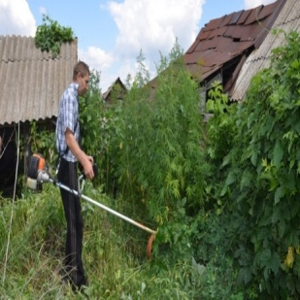

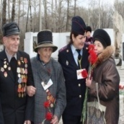
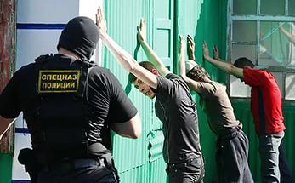
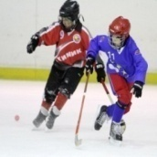
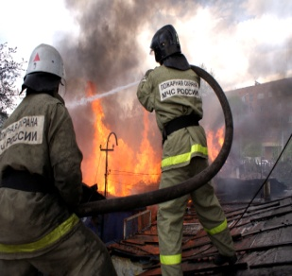
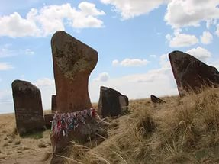
IV. Расходы бюджета муниципального образования
Объем средств, запланированный в рамках
муниципальных программ на 2021 год (тыс. рублей)
Образование
1 192 334,4
Противодействие незаконному обороту наркотиков
Культура
112 159,4
21,0
Социальная поддержка граждан
96 468,8
Обеспечение общественного порядка и противодействие преступности
Социальной направленности
Обеспечение безопасных условий жизнедеятельности
Развитие физической культуры
и спорта
168,3
9 532,5
Защита населения и территорий от чрезвычайных ситуаций, обеспечение пожарной безопасности и безопасности людей на водных объектах
Развитие туризма
1 734,5
7 316,2

Slide 40
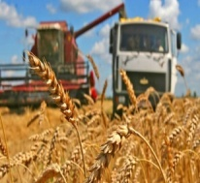
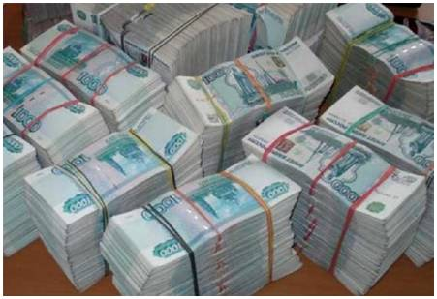

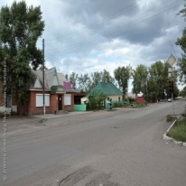
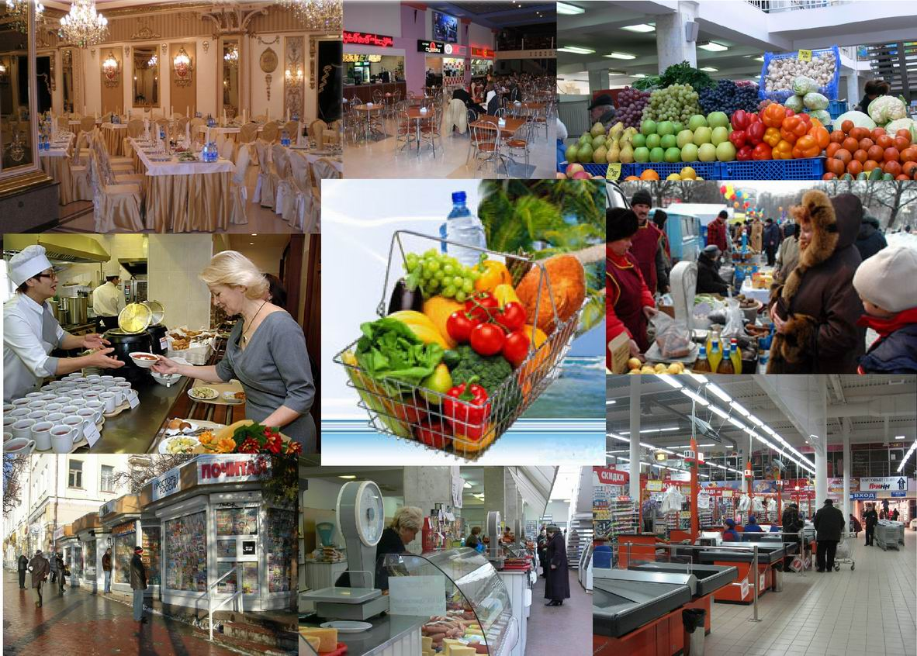
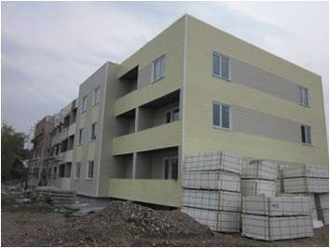

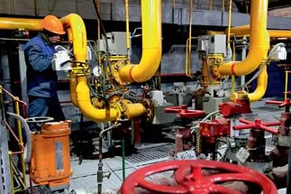

IV. Расходы бюджета муниципального образования
Объем средств, запланированный в рамках
муниципальных программ на 2021 год (тыс. рублей)
Развитие агропромы-шленного комплекса и социальной
сферы на селе
Повышение эффективности управления муниципальными финансами
42 254,3
138 159,5
Развитие транспортной системы
Развитие субъектов малого и среднего предпринима-
тельства
42 560,2
Поддержка отраслей экономики
48,0
Общего характера
Жилище
2 800,4
Развитие
торговли
107,0
Комплексная программа модернизации и реформирования
ЖКХ
Развитие муниципального
имущества
29 831,3
23 748,7
Улучшение условий охраны труда в Усть-Абаканском районе
4 459,4

Slide 41

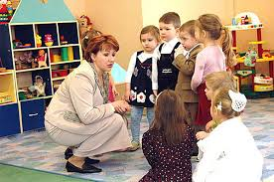

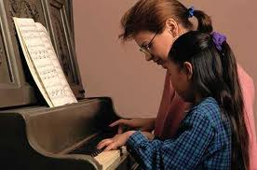

IV. Расходы бюджета муниципального образования
Муниципальная программа "Развитие образования
в Усть-Абаканском районе"
Всего расходов
1 192 334,4 тыс. рублей
Подпрограмма "Патриотическое воспитание граждан"
Подпрограмма «Развитие дошкольного, начального, общего, основного общего, среднего общего образования»
Подпрограмма "Развитие системы дополнительного образования детей, выявление и поддержки одаренных детей и молодежи"
1 126 315,2 тыс. рублей
65 766,5 тыс. рублей
252,7 тыс. рублей

Slide 42

IV. Расходы бюджета муниципального образования
Расходы бюджета Усть-Абаканского района на образование
на 2021 год и плановый период 2022-2023 годов (тыс.рублей)
Учреждения - всего | 30
Классы - всего | 276
Обучающиеся | 9 617
Штатные единицы - всего | 1 848,02

Slide 43
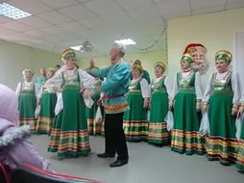

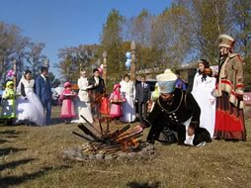


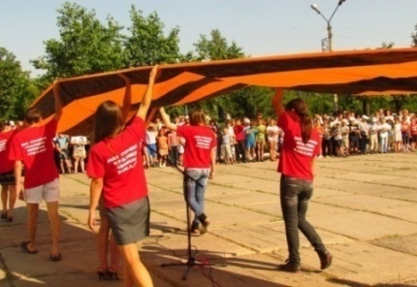
IV. Расходы бюджета муниципального образования
Муниципальная программа
«Культура Усть-Абаканского района» (тыс.рублей)
Подпрограмма "Наследие Усть-Абаканского района"
Централизованная библиотечная система
(1 учреждение)
Подпрограмма «Развитие культурного потенциала Усть-Абаканского района»
Дома культуры
(2 учреждения)
Музеи
(2учреждения)
42 833,5 тыс. рублей
44 882,9 тыс. рублей
Подпрограмма «Искусство Усть-Абаканского района»
Подпрограмма «Молодежь Усть-Абаканского района»
Молодежный ресурсный центр
(1 учреждение)
1 041,6 тыс. рублей
1 812,1 тыс. рублей

Slide 44
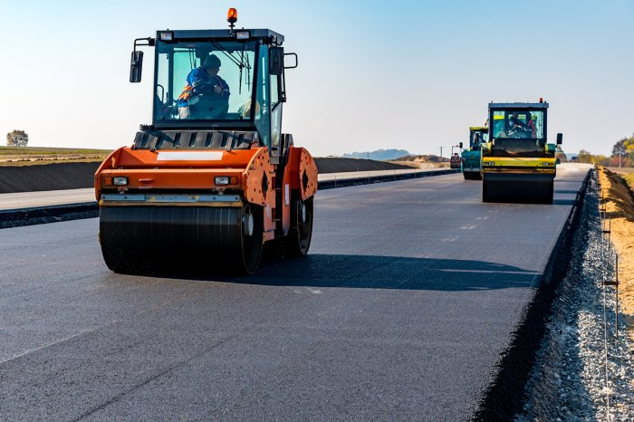

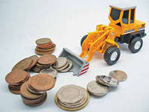
IV. Расходы бюджета муниципального образования
Дорожный фонд Усть-Абаканского района
Доходы районного дорожного фонда
2021 год – 41 701,7 тыс.руб.
2022 год – 27 535,6 тыс.руб.
2023 год – 29 883,1 тыс.руб.
Основные источники формирования доходов дорожного фонда Усть -Абаканского района | Акцизы на автомобильный бензин, прямогонный бензин, дизельное топливо, моторные масла для дизельных и карбюраторных (инжекторных) двигателей, зачисляемые в районный бюджет | Направления расходов дорожного фонда Усть-Абаканского района | Обеспечение дорожной деятельности в отношении автомобильных дорог общего пользования межмуниципального значения
 | Субсидии на обеспечение дорожной деятельности в отношении автомобильных дорог общего пользования местного значения, а также капитального ремонта и ремонта дворовых территорий многоквартирных домов, проездов к дворовым территориям многоквартирных домов населенных пунктов |  | Обеспечение сохранности существующей сети автомобильных дорог общего пользования местного значения

Slide 45
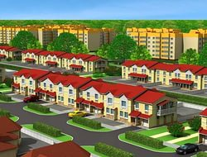

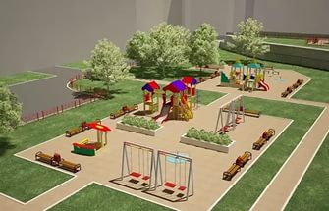
IV. Расходы бюджета муниципального образования
ПЛАНИРУЕМЫЕ РАСХОДЫ НА ЖИЛИЩНО-КОММУНАЛЬНОЕ ХОЗЯЙСТВО на 2021 год
Обеспечение жильем молодых семей
2 800,4 тыс.руб.
Модернизация коммунального хозяйства, в т.ч. субсидии муниципальному казенному предприятию на капитальный ремонт объектом коммунальной инфраструктуры- 13 853,4 тыс.руб.

Slide 46


IV. Расходы бюджета муниципального образования
Муниципальные программы
социальной направленности
Мероприятия по развитию дошкольного образования
Развитие начального общего, основного общего, среднего общего образования
Организация школьного питания
Развитие системы дополнительного образования детей
Мероприятия, направленные на патриотическое
воспитание граждан
«Развитие образования в Усть-Абаканском районе»
Мероприятия по поддержке и развитию культуры, искусства и архивного дела
Обеспечение развития и укрепления материально-технической базы домов культуры
«Культура Усть-Абаканского района»
Обеспечение безопасности музейного фонда и развитие музеев
Гармонизация отношений в Усть-Абаканском районе Республики Хакасия и их этнокультурное развитие
Мероприятия в области молодежной политики

Slide 47





IV. Расходы бюджета муниципального образования
Муниципальные программы социальной направленности
Проведение спортивных мероприятий, обеспечение подготовки команд
«Развитие физической культуры и спорта в Усть-Абаканском районе»
Укрепление материально-технической базы
Физкультурно-оздоровительная работа с различными категориями населения
Улучшение качества физического воспитания детей, совершенствование деятельности учреждений дополнительного образования
" Развитие туризма в Усть-Абаканском районе»
Содействие формирования туристической инфраструктуры и материально-технической базы
Организация, координация туристической деятельности и продвижения туристического продукта

Slide 48




IV. Расходы бюджета муниципального образования
Муниципальные программы социальной направленности
Поддержка граждан старшего поколения
Обеспечение мер социальной поддержки детей-сирот и детей, оставшихся без попечения родителей
«Социальная поддержка граждан»
Организация и проведение оздоровительной кампании детей
Социальные выплаты гражданам, в соответствии с действующим законодательством

Slide 49

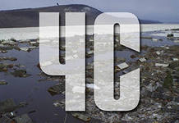



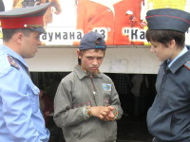
IV. Расходы бюджета муниципального образования
Муниципальные программы, направленные на
Обеспечение безопасных условий жизнедеятельности
Создание условий для защиты населения от чрезвычайных ситуаций. Содержание ЕДДС
Мероприятия по защите населения Усть-Абаканского района от чрезвычайных ситуаций, пожарной безопасности и безопасности на водных объектах
«Защита населения и территорий Усть-Абаканского района от чрезвычайных ситуаций, обеспечение пожарной безопасности и безопасности людей на водных объектах»
Профилактика злоупотребления наркотическими веществами
«Противодействие незаконному обороту наркотиков, снижение масштабов наркотизации населения в Усть-Абаканском районе»
Профилактика правонарушений
Мероприятия по повышению безопасности дорожного движения
«Обеспечение общественного порядка и противодействие преступности в Усть-Абаканском районе»
Профилактика правонарушений несовершеннолетних

Slide 50
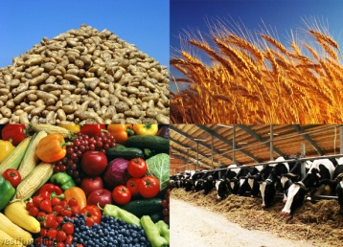
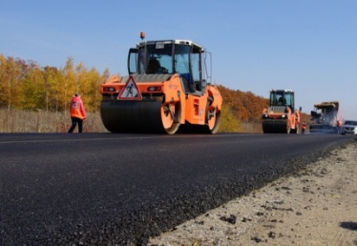


IV. Расходы бюджета муниципального образования
Муниципальные программы, направленные на поддержку
отраслей экономики
Создание общих условий функционирования сельского хозяйства
Содержание объекта по утилизации
«Развитие агропромышленного комплекса Усть-Абаканского района и социальной сферы на селе»
Обеспечение благоустроенным жильем граждан, проживающих в сельской местности
Реализация проектов комплексного развития сельских территорий
«Развитие транспортной системы Усть-Абаканского района»
Строительство и реконструкция, содержание, ремонт, капитальный ремонт автомобильных дорог общего пользования местного значения
Реализация мероприятий по обеспечению жильем молодых семей
«Жилище»
Поддержка и развитие систем коммунального комплекса
Поддержка объектов коммунальной инфраструктуры
«Комплексная программа модернизации и реформирования жилищно-коммунального хозяйства в Усть-Абаканском районе»
Субсидии муниципальным казенным предприятиям на капитальный ремонт объектов коммунальной инфраструктуры

Slide 51

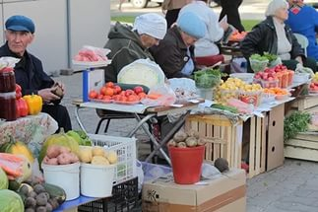


IV. Расходы бюджета муниципального образования
Муниципальные программы общего характера
«Развитие субъектов малого и среднего предпринимательства в Усть-Абаканском районе»
Поддержка начинающих - гранты начинающим на создание собственного бизнеса.
Проведение мероприятий в целях популяризации малого и среднего предпринимательства.
«Развитие торговли в Усть-Абаканском районе»
Поддержка организаций торговли
Возмещение части затрат хозяйствующим субъектам, осуществляющим торговую деятельность
Повышение эффективности управления объектами недвижимого имущества муниципальной собственности
Эффективное использование и вовлечение в хозяйственный оборот земельных участков и иной недвижимости
«Развитие муниципального имущества в Усть-Абаканском районе»
Осуществление муниципальных функций в финансовой сфере
Резервный фонд органов исполнительной власти местного самоуправления
"Повышение эффективности управления муниципальными финансами Усть-Абаканского района
Выравнивание бюджетной обеспеченности и обеспечение сбалансированности бюджетов поселений
Реализация государственной политики в сфере государственных закупок, обслуживание мун.долга

Slide 52
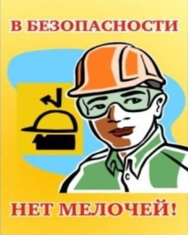
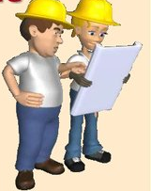
IV. Расходы бюджета муниципального образования
Муниципальные программы общего характера
Снижение уровня производственного травматизма и профессиональной заболеваемости в учреждениях.
«Улучшение условий охраны труда в Усть-Абаканском районе»
Мероприятия в области улучшений условий и охраны труда
Осуществление органами местного самоуправления государственных полномочий в области охраны труда

Slide 53









IV. Расходы бюджета муниципального образования
Непрограммные расходы муниципального образования
Усть-Абаканский район
57 688,3 тыс. рублей
Обеспечение деятельности представительного органа муниципального образования
Обеспечение
деятельности Главы
Проведение выборов
6 184,1 тыс. рублей
2 215,2 тыс. рублей
1 737,1 тыс. рублей
Обеспечение деятельности Контрольно-счетной палаты
Осуществление отдельных государственных
полномочий по организации мероприятий при осуществлении деятельности
по обращению с животными без владельцев
Обеспечение деятельности администрации муниципального образования
1 737,1 тыс. рублей
30 711,8 тыс. рублей
2 055,0 тыс. рублей
Выполнение прочих обязательств государства
Обеспечение деятельности "Редакция газеты "Усть-Абаканские известия"
2 028,4 тыс. рублей.
Проведение
всероссийской переписи населения
8 517,5 тыс. рублей.
666,0 тыс. рублей

Slide 54
V. Муниципальный долг
Муниципальный долг- объём основного долга по бюджетным кредитам, привлеченным в местный бюджет, долга по кредитам, полученным муниципальным образованием от кредитных организаций
Поскольку бюджет Усть-Абаканского района формируется с дефицитом, то для финансирования расходов, не обеспеченных доходами, привлекаются банковские кредиты, кредиты из республиканского бюджета.
Структура муниципального долга выглядит следующим образом:
Привлечение бюджетных кредитов
Привлечение банковских кредитов

Slide 55
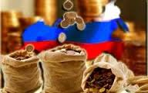

V. Муниципальный долг
Верхний предел
муниципального долга по муниципальным гарантиям (тыс. руб.)
Верхний предел
муниципального долга (тыс. руб.)
на
01.01.2022
на
01.01.2023
на
01.01.2024
на
01.01.2022
на
01.01.2023
на
01.01.2024
Расхода на обслуживание муниципального долга
(тыс. руб.)
долг
2021 год | 2022 год | 2023 год
20,0 | 20,0 | 20,0

Slide 56
VI. Дополнительная информация
Контактная информация и обратная связь
Брошюра подготовлена Управлением финансов и экономики администрации Усть-Абаканского район РХ
Ответственный исполнитель:
Руководитель УФиЭ администрации Усть-Абаканского района Потылицына Н.А.
Адрес: 655100, Республика Хакасия, р.п. Усть-Абакан, ул. Рабочая 9
Электронная почта : upr.finansov@list.ru
Телефон тел.(390-32)2-00-73, 2-09-39
Режим работы:
Понедельник - пятница с 8:00 до 17:00.
Перерыв с 12:00 до 13:00
Выходные дни: суббота, воскресенье
Интернет сайт: усть-абакан.рус

Slide 57
Спасибо за внимание!

